Slide 1
بسم الله الرحمن الرحیم
سخت افزار

Slide 2
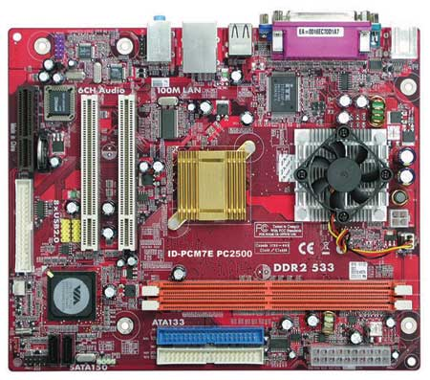

Slide 3
به اجزای فیزیکی و قابل لمس در کامپیوتر سخت افزار می گویند

Slide 4
انواع دستگاه ها
ورودي
مانند صفحه كليد و ماوس و اسكنر
خروجي
مانند مانيتور و بلندگو و چاپگر

Slide 5
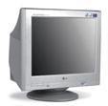
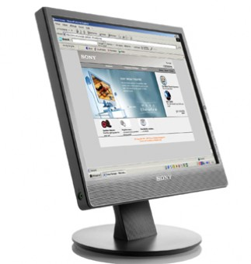
CRT
مانیتور
LCD

Slide 6
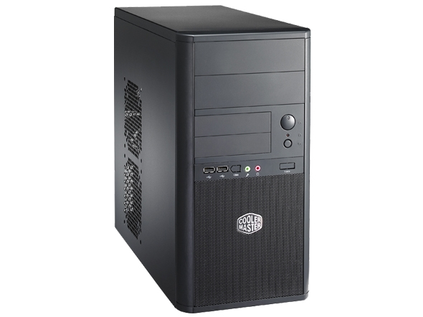
Case
دکمه power
برای روشن شدن کامپیوتر
دکمه reset

Slide 7
دکمه reset
این دکمه برق کامپیوتر را برای یک لحظه قطع کرده و سیستم
دوباره (boot) روشن می شود
معمولا زمانی استفاده می شود که سیستم قفل شود
قفل کردن یعنی این که صفحه کلید ماوس کار نمی کنند و
کامپیوتر هیچ عکس العملی را در مورد کار های ما انجام نمی دهد
در این زمان کامپیوتر را reset کرده تا به حالت عادی بر گردد

Slide 8
صفحه کلیدkey board
دکمه Num lock
هنگام استفاده از قسمت ماشین حساب کیبرد باید این دکمه فعال باشد
کلید های مکان نما
برای حرکت به بالا و پایین و چپ و راست در برنامه ها
این کلید ها برای تایپ حروف می باشد
قسمت ماشین حساب

Slide 9
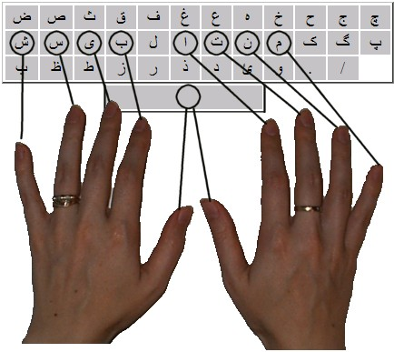

Slide 10
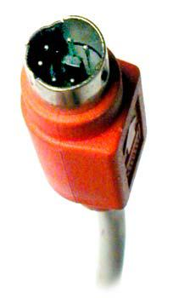
پورت صفحه کلید
پین

Slide 11
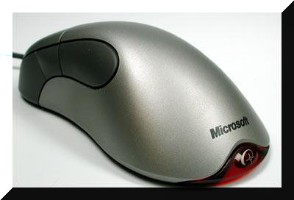
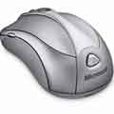
موس های توپی ( توپ دار)
موس
موس نوری optical
موس بی سیم

Slide 12
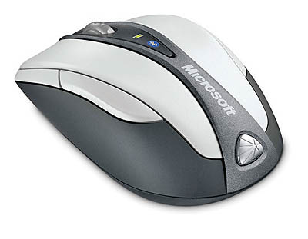
ماوس بي‌سيم و مبتني بر تكنولوژي بلوتوث است
تا فاصله 10متري از فرستنده خود مي‌تواند دور شده و كار كند.كامپيوترهاي مجهز به بلوتوث به راحتي با اين ماوس هماهنگ مي‌شوند. داراي يك كليد روشن/خاموش در پشت بدنه خود است داراي 4كليد معمولي و يك كليد اسكرول است.
اين ماوس جديد داراي باتري قابل شارژ با عمر 3 ماه در هر بار شارژاست

Slide 13
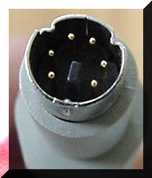
کانکتور ماووس
اغلب موس ها از يک کانکتور استاندارد PS/2 استفاده می نمايند)شش پين(
پین

Slide 14
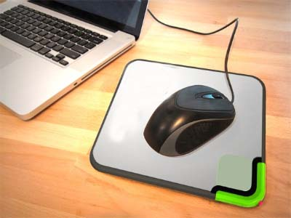
Pad

Slide 15
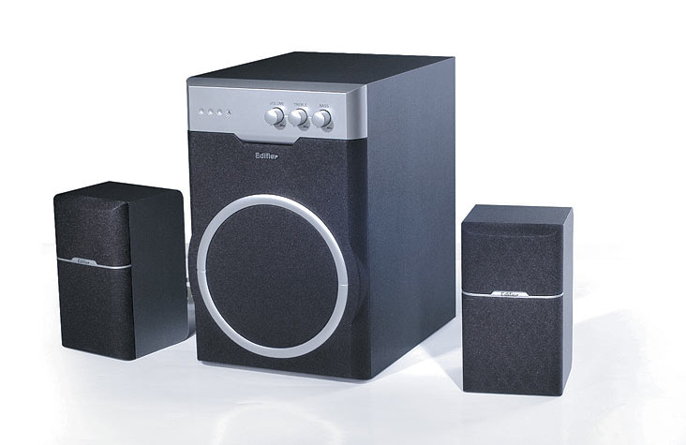
اسپیکر(بلند گو)‏

Slide 16
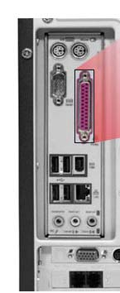
پورت صفحه کلید
پورت موس
پورت موازی
پورت USB
پورت صدا
بلند گو

Slide 17
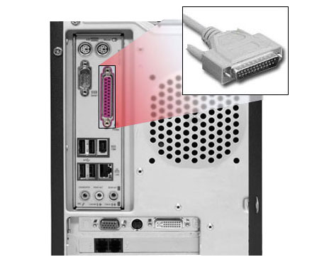
موازي (Parallel): بر روی برد اصلی دو درگاه موازی که با LPT1 و LPT2 نمایش داده می شوند قرار دارد که بیشتر جهت ارتباط چاپگر با کامپیوتر استفاده می شوند.
پین

Slide 18
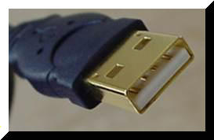
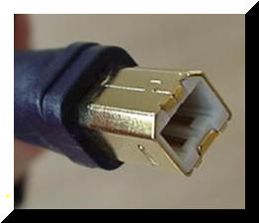
پورت (Universal Serial BUS)USB : اين نوع اتصال نيز براي اتصال دستگاههاي مانند اسكنر و يا دوربين هاي ديجيتالي استفاده مي شود و نسبت به درگاههای دیگر کامپیوتر سرعت بالاتری دارد

Slide 19
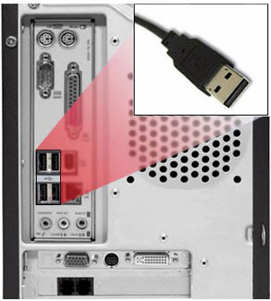

Slide 20
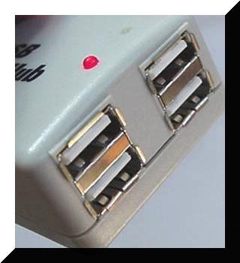

Slide 21
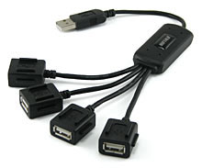
هاب (USB)

Slide 22
گاهی فیش (پورت یا درگاه) قطعات برای راحتی کار کاربر در جلوی کیس قرار می گیرد
پورت USB
پورت مربوط به بلند گو(SPEAKER) یا هد فون یا میکروفون

Slide 23
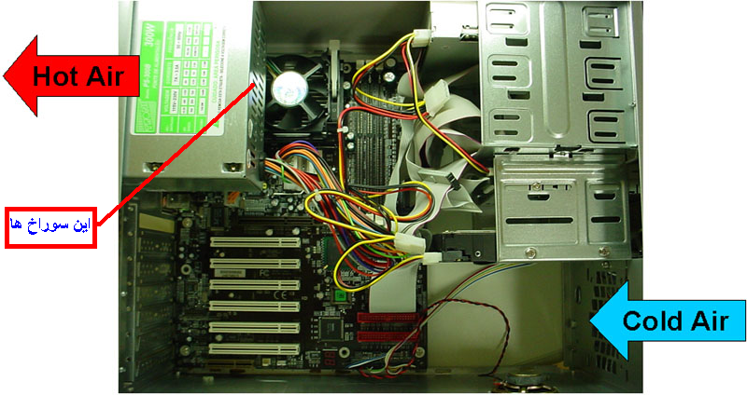

Slide 24
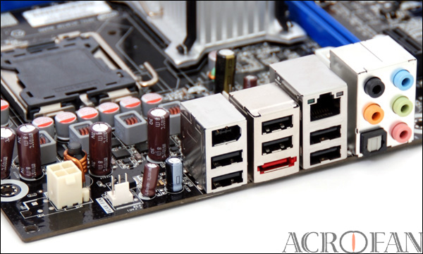
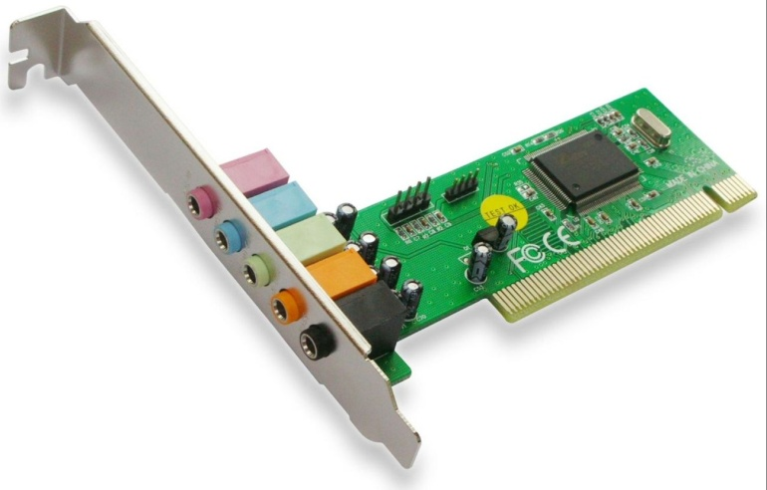
قصعات داخل كيس
On board
كارتي

Slide 25
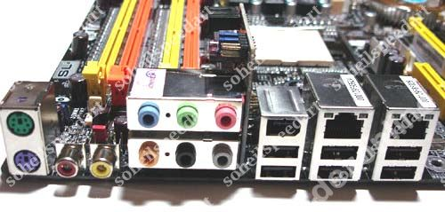

Slide 26
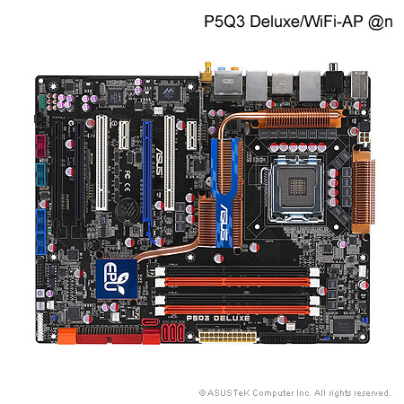
مادر برد
محل قرار گرفتن کارت صدا و کارت گرافیک و مدم و کارت شبکه
محل قرار گرفتن CPU
محل قرار گرفتن RAM

Slide 27
کارت صدا
فیش اسپیکر یا بلند گو را به پورتی وصل می کنید که روی آن spk نوشته شده باشد
فیش بلند گو

Slide 28
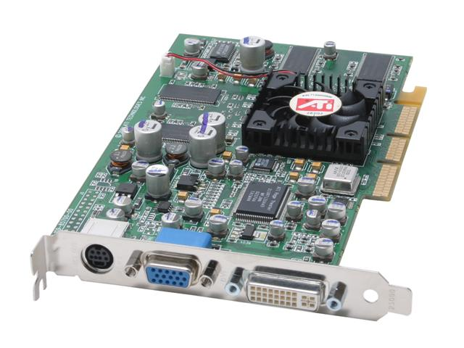
کارت گرافیک
وظیفه نمایش تصویر بر روی مانیتور

Slide 29
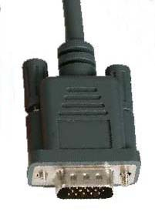
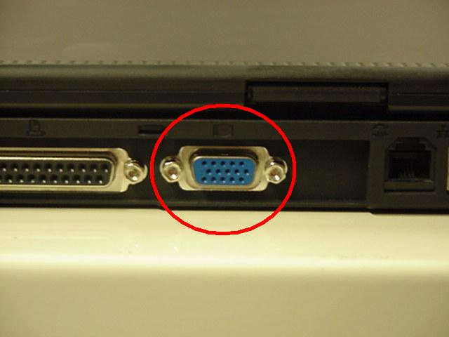
پورت مانیتور
این کابل(پورت )به کارت گرافیک وصل می شود
پین

Slide 30
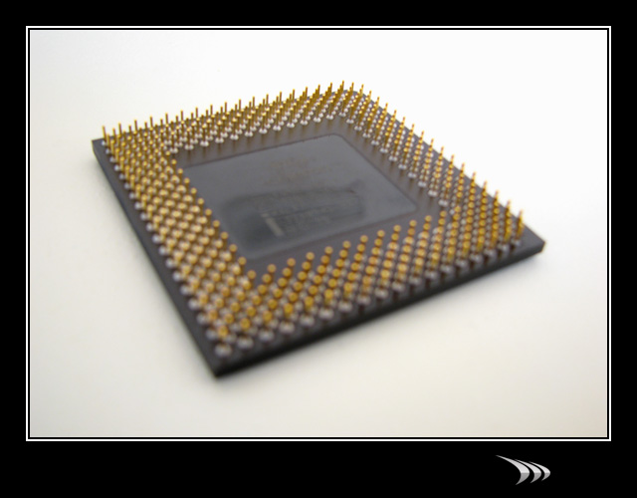
واحد پردازنده مرکزی CPU CENTRAL PROCCESING UNIT
کار پردازش را بر عهده دارد مثلا 2+2=4

Slide 31
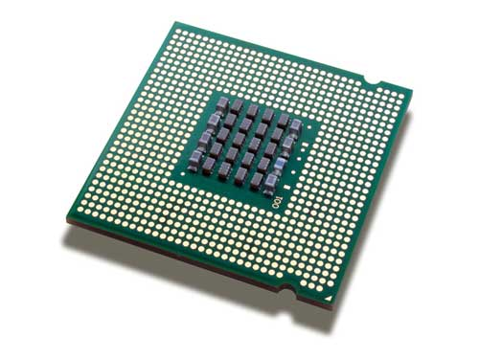
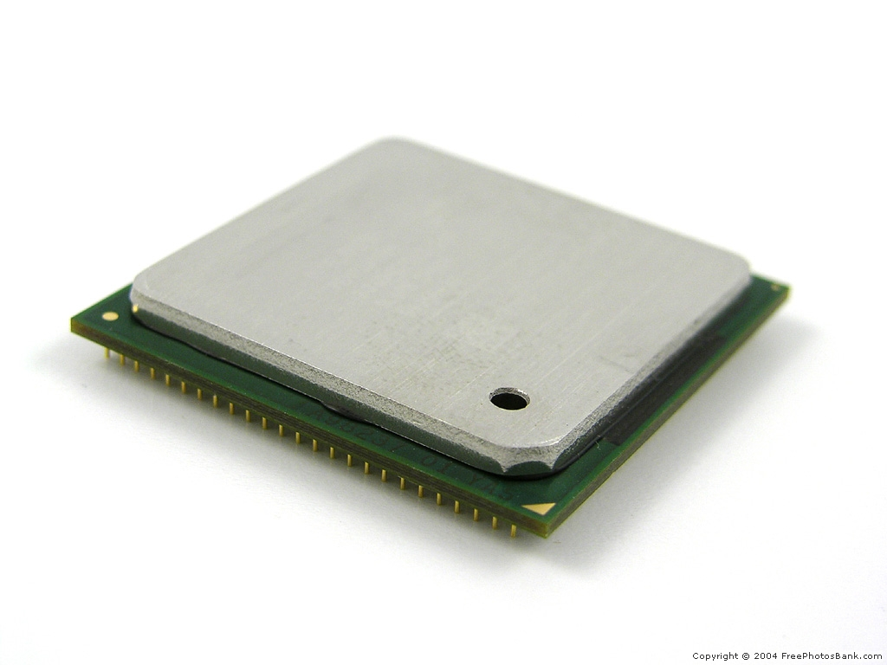

Slide 32
RAM
برای ذخیره اطلاعات به صورت موقت استفاده می شود
بعد از reset کردن یا خاموش شدن کامپیوتر اطلاعات آن از بین می رود
بر روی مادر برد قرار می گیرد

Slide 33
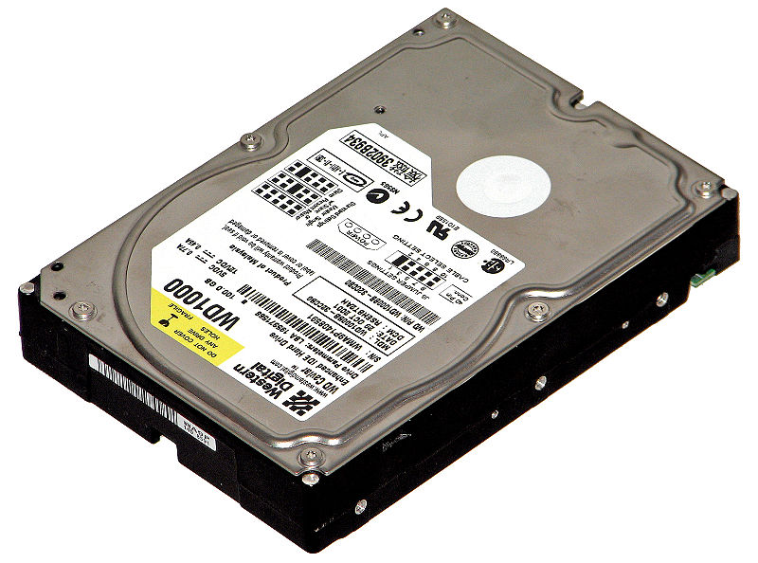
هارد دیسک وظیفه ذخیره اطلاعات را بر عهده دارد

Slide 34
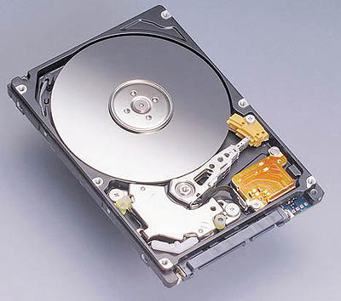

Slide 35
درایو drive
هر هارد دیسک به قسمت هایی تقسیم می شود به اسم درایو.
1-درایو های هارد دیسک از درایو c شروع می شود
2-تا درایو z می تواند ادامه پیدا می کند(بستگی به سلیقه کاربر دارد)

Slide 36
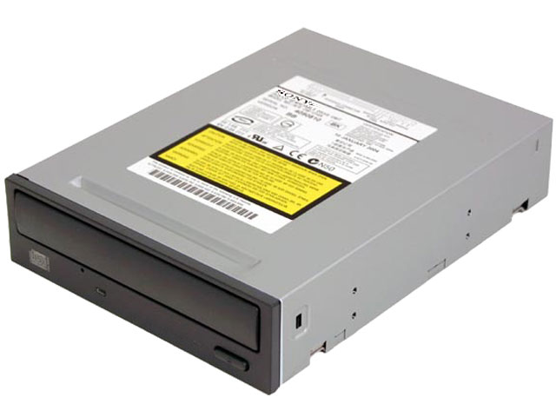
Cd-rom یا dvd rom

Slide 37
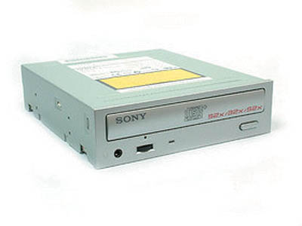
دکمه باز یا بسته شدن درب CD ROM

Slide 38
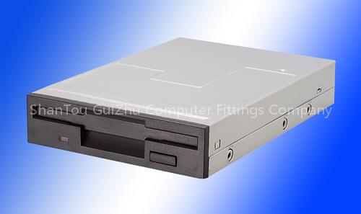
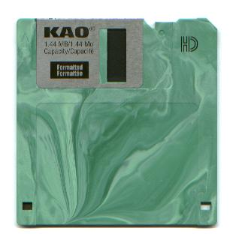
فلاپی درایو

Slide 39
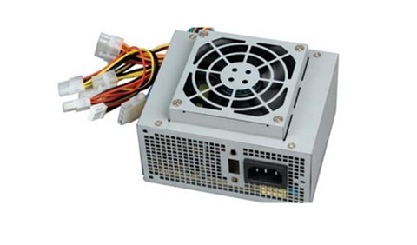
منبع تغذیه
کار تقسیم جریان برق 220 ولت شهری را به 5 و 3ولت و... د رکامپیوتر را دارد

Slide 40
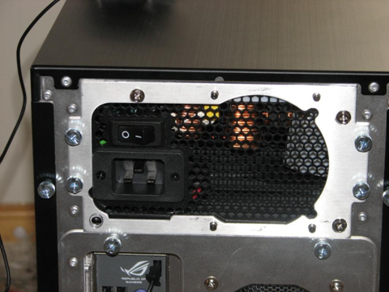

Slide 41
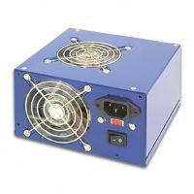
هنگامی که می خواهیم کامپیوتر را روشن کنیم این دکمه باید بر روی 1 باشد

Slide 42
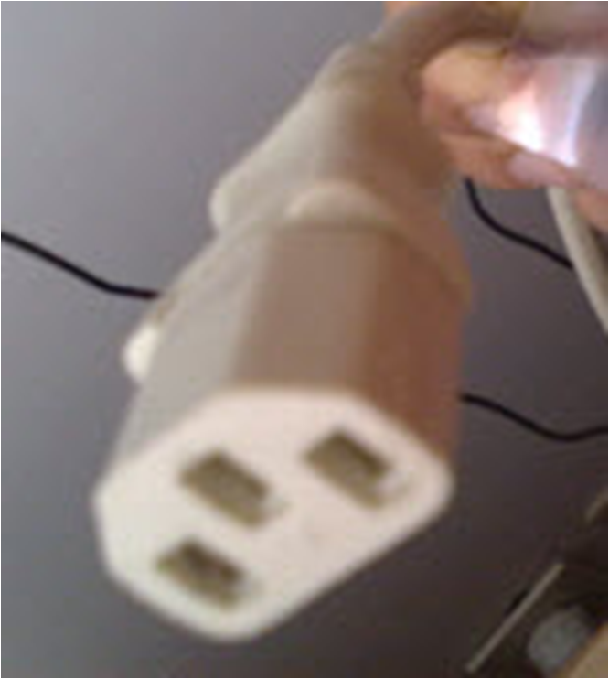

Slide 43
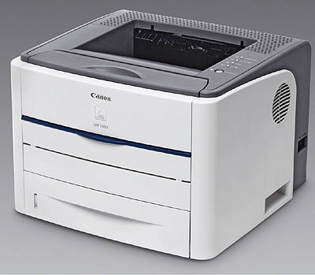
چاپگر printer
برای چاپ کاغذ از چاپگر استفاده می شود

Slide 44
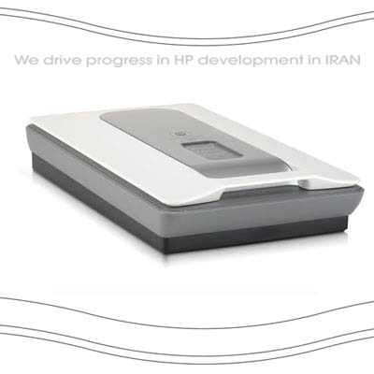
اسکنر
برای وارد کردن عکس به کامپیوتر از اسکنر استفاده می شود

Slide 45
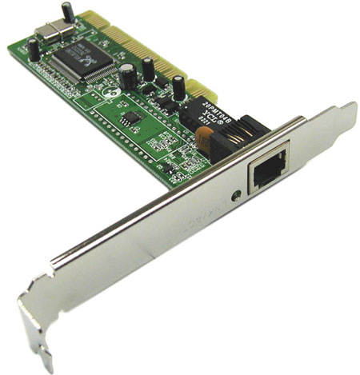
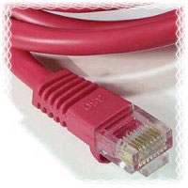
کارت شبکه
برای وصل شدن به شبکه داخلی باید از کارت شبکه استفاده کرد

Slide 46
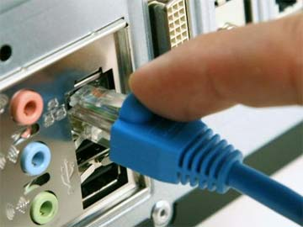
طریقه وصل کابل شبکه به کارت شبکه

Slide 47
سخت افزار

